Slide 1
Határtalanul kirándulás: ERDÉLY
2025. 04.14 – 04. 17.

Slide 2
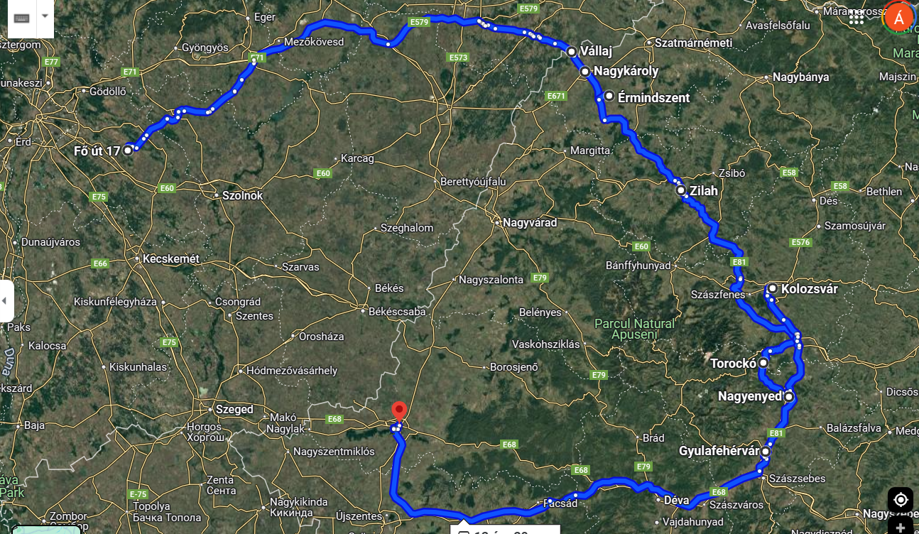
Közel 1000 km

Slide 3
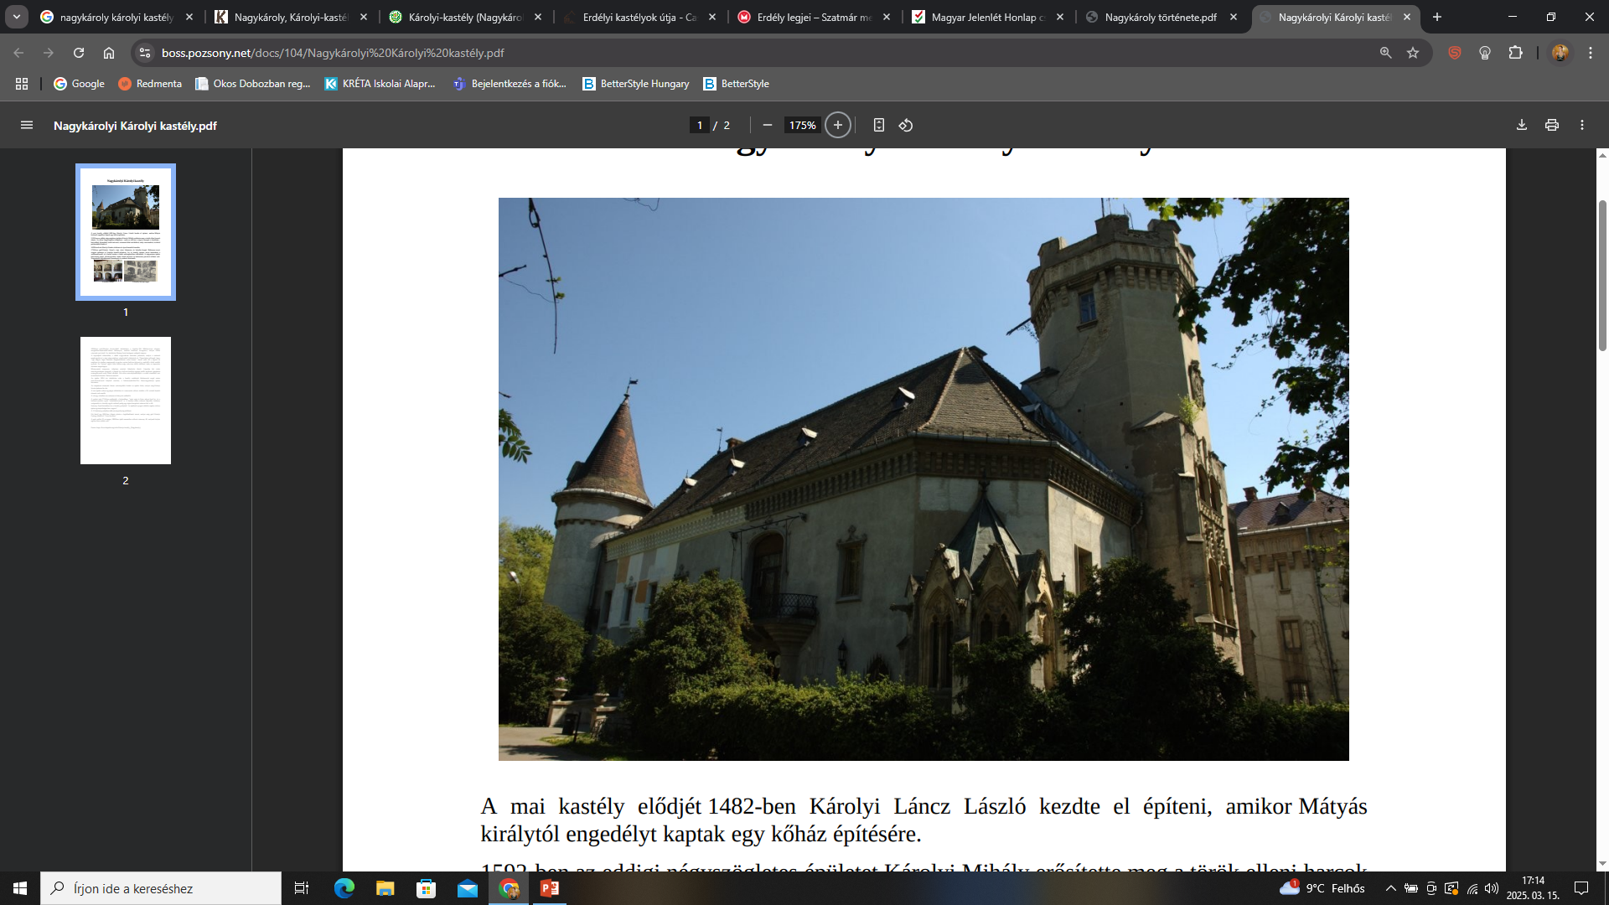

Slide 4
Nagykároly - KárolyiKastély
A mai kastély elődjét 1482-ben Károlyi Láncz László kezdte el építeni, amikor Mátyás királytól engedélyt kaptak egy kőház építésére.
1592-ben az eddigi négyszögletes épületet Károlyi Mihály erősítette meg a török elleni harcok idején.
1699-ben báró Károlyi Sándor alakította át újra díszesebb formába.
1794-ben gróf Károlyi József a régi várat lebontatta és helyébe Joseph Bitthauser tervei alapján építtetett új kastélyt, barokk stílusban.
1894-ben gróf Károlyi István újból átalakíttatta a kastélyt Ybl Miklós tervei alapján; neogótikus-neobarokk stílusú héttornyos, árokkal körülvett lovagvárrá, melyet széles sáncárok vett körül.
A parkot már 1754-ben említették a leírásokban, "mint szép és híres udvari kert"-et, és a leírások említik a park "teknősbéka-tavát" is.
A 12 hektáros parkjában több növényritkaság található. Fái közül egy 1810-ben ültetett platán a legidősebbnek tartott, melyet még gróf Károlyi György ültetett el 7 éves korában.
A park szélén 33 m magas, 1888-ban épült romantikus stílusú viztorony áll, melynek helyén egykor híres sörház volt.

Slide 5
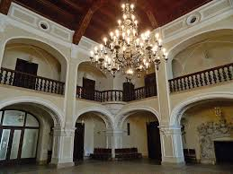
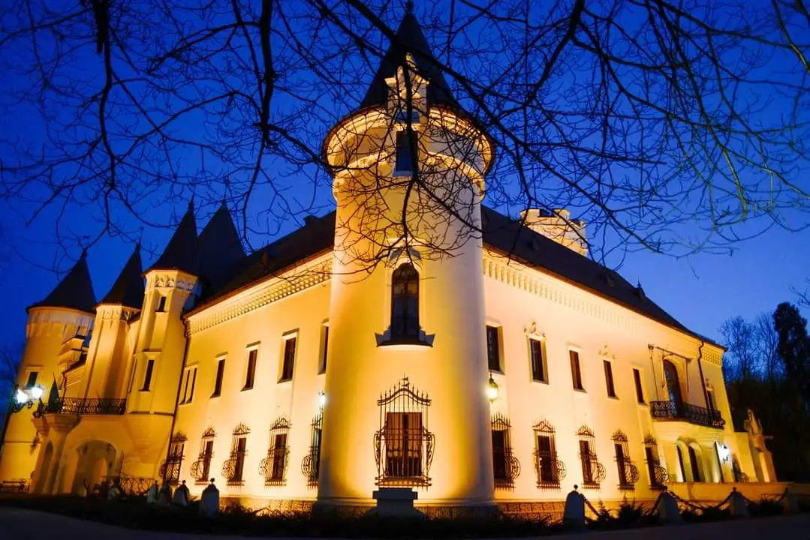

Slide 6
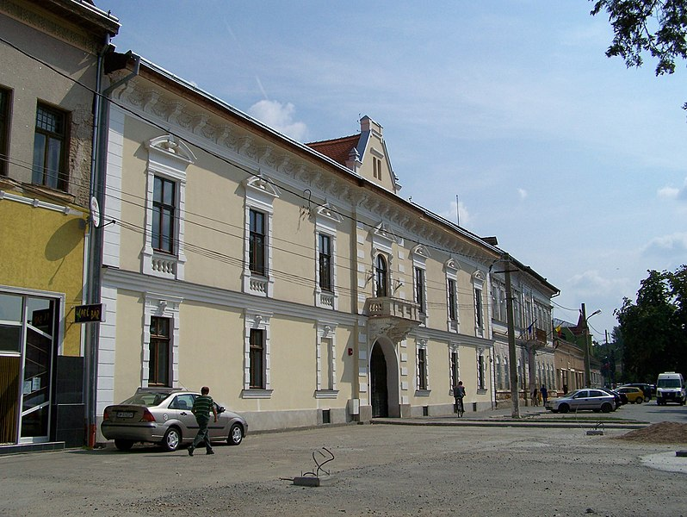

Slide 7
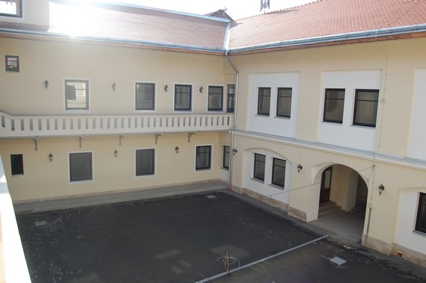
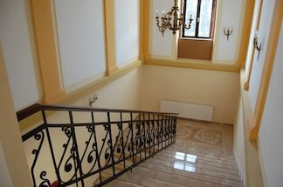
Városháza
egykori Arany Szarvas Fogadó
Primăria Carei
Az egykori Arany Szarvas fogadó eredetileg 1805-ben épült. 1846-ban ennek ablakából látta meg Petőfi a parkban sétálgató Szendrey Júliát. Az 1850-es években Ybl Miklós tervei szerint átépítették, majd a városháza működött benne. Később határőrlaktanya volt. Jelenleg a polgármesteri hivatalnak ad helyet.

Slide 8

Érmindszent, Adyfalva, Ady Endre
Érmindszent, de nevezhetjük Adyfalvának is. De a község táblán csak az “Ady Endre” felirat áll.
Első említése egy oklevél által Mendzenth néven történik 1320-ban. Később Mindszent, Mint-Szent, Mind-Szent alakokban tért vissza. Majd az Érmindszentet 1913-ban írták le. 1957-től pedig az Adyfalva a használatos.
Ady Endre szülőháza
A nádfedeles parasztház ágyában látta meg a napvilágot Ady Endre 1877. november 22-én. Noha Érmindszent után Nagykárolyban járta a piarista gimnáziumot, majd számos helyen megfordult, és többször járt Párizsban is, de Érmindszentre mindig visszatalált a költő. A kis ház pitvarából nyílik két földpadlójú szoba, mely jól mutatja a család szegényes anyagi helyzetét. 1953-ban a szülőház leégett, melyet az eredeti állapotba való visszaállítás követett. 1957-ben alakítottak ki benne egy múzeumot.
A kúria 1907-ben épült, melyben 1957-ben emlékmúzeumot alakítottak ki, és a család eredeti bútoraival láthatjuk berendezve.

Slide 9
